Slide 1

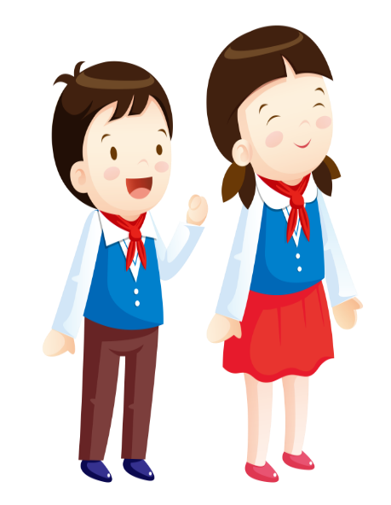



TRƯỜNG TIỂU HỌC ĐOÀN KẾT
CHÀO MỪNG
CÁC CON THAM GIA TIẾT HỌC
ĐỊA LÍ LỚP 4
Giáo viên thực hiện: Vũ Thúy Quỳnh
Năm học: 2021 - 2022

Slide 2
NGƯỜI DÂN Ở ĐỒNG BẰNG BẮC BỘ

Slide 3
Mục tiêu
Biết được đặc điểm của người dân ở Đồng bằng Bắc Bộ
Nêu được mối quan hệ giữa thiên nhiên và con người qua cách dựng nhà của người dân đồng bằng Bắc Bộ: để tránh gió bão, nhà được dựng vững chắc.
Phát triển năng lực tự học, tự chủ; năng lực giao tiếp và hợp tác; năng lực giải quyết vấn đề và sáng tạo.
1
2
3

Slide 4
1. Chủ nhân của đồng bằng :
ĐỊA PHƯƠNG | MẬT ĐỘ DÂN SỐ ( Người/ km² )
Cả nước | 254
Đồng bằng Bắc Bộ | 1225
Đồng bằng Đông Nam Bộ | 396
Đồng bằng duyên hải Nam Trung Bộ | 215
Đông Bắc | 148
Tây Nguyên | 89
Tây Bắc | 69
BẢNG SỐ LIỆU VỀ MẬT ĐỘ DÂN SỐ CÁC ĐỊA PHƯƠNG
(Số liệu tính đến năm 2006 của TCTK Việt Nam)
Đồng bằng Bắc Bộ
1225
Đồng bằng Bắc Bộ
là vùng có dân cư
tập trung
đông đúc nhất nước ta.

Slide 5
Trả lời các câu hỏi

Slide 6
Làm việc cá nhân ( 3 phút )
Câu 1: Người dân ở đồng bằng Bắc Bộ chủ yếu là người dân tộc nào? Đặc điểm về làng và nhà ở của họ ra sao?
Câu 2: Làng Việt cổ có đặc điểm gì?
Câu 3: Ngày nay, nhà ở và làng xóm của người dân đồng bằng Bắc Bộ thay đổi như thế nào?

Slide 7
Câu 1: Người dân ở đồng bằng Bắc Bộ chủ yếu là người dân tộc nào? Đặc điểm về làng và nhà ở của họ ra sao?
+ Người dân ở đồng bằng Bắc Bộ chủ yếu là người Kinh.
+ Họ sống thành từng làng với nhiều ngôi nhà quây quần bên nhau.
+ Nhà được xây dựng chắc chắn xung quanh có sân, vườn, ao,…

Slide 8
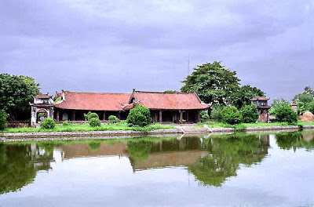
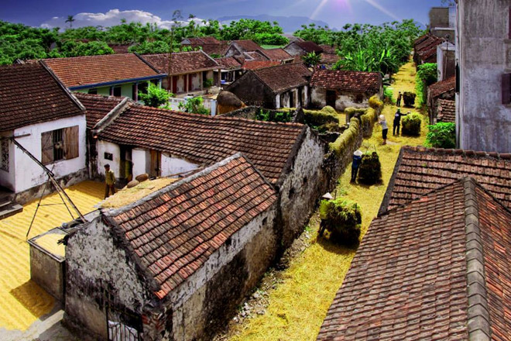
Nhà ở và Làng xóm của người Kinh ở đồng bằng Bắc Bộ
(trước đây)

Slide 9
Câu 2: Làng Việt cổ có đặc điểm gì?
Làng Việt cổ có luỹ tre xanh, cây đa, cổng làng và đình làng. Mỗi làng có một ngôi đền thờ Thành hoàng.

Slide 10
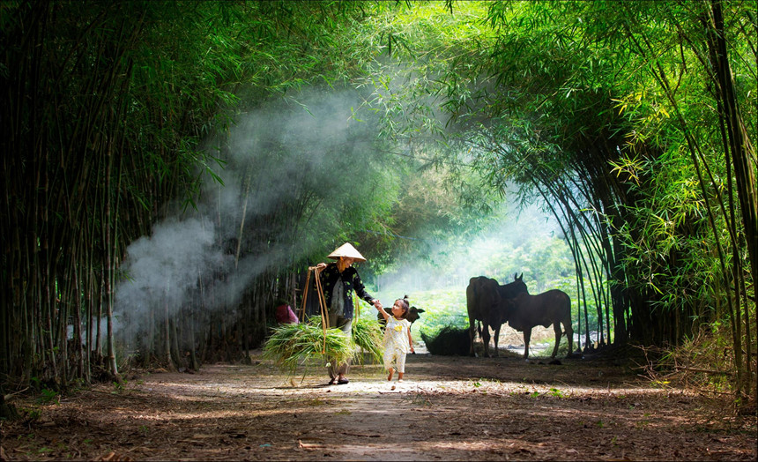
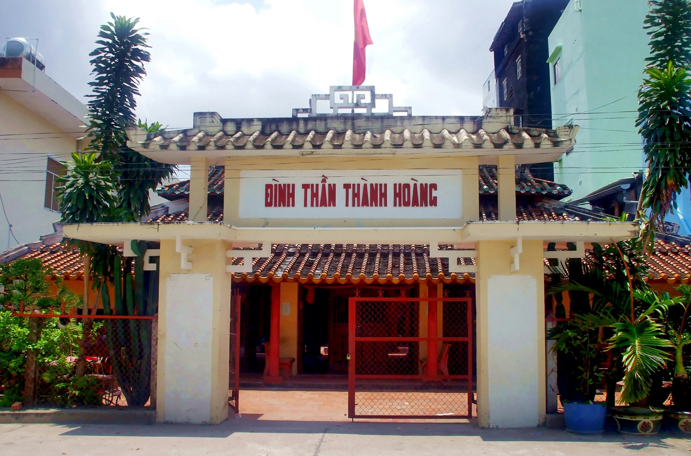
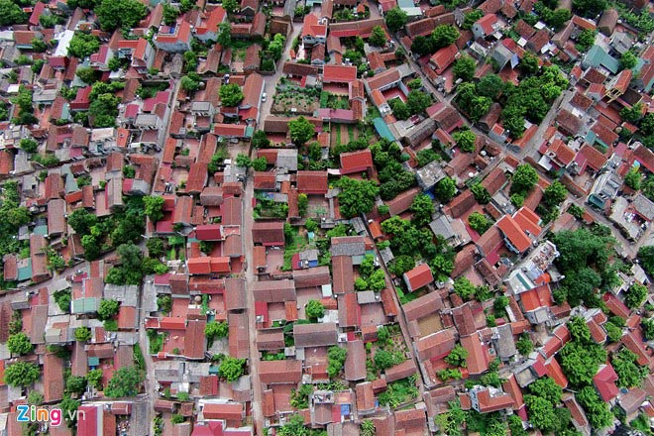
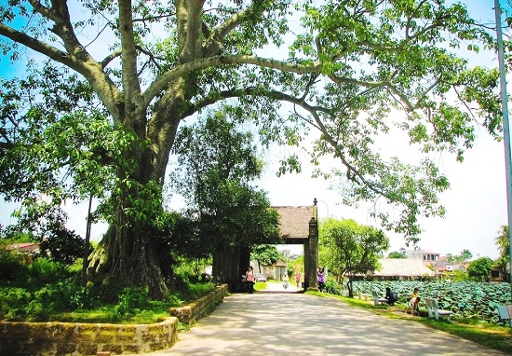
Lũy tre ở làng Việt cổ
Cây đa và cổng làng
Làng Việt cổ đẹp nhất hiện nay

Slide 11
Câu 3: Ngày nay, nhà ở và làng xóm của người dân đồng bằng Bắc Bộ thay đổi như thế nào?
+ Làng ngày nay có nhiều nhà hơn trước. Nhiều nhà xây có mái bằng, cao hai ba tầng, đồ dùng trong nhà ngày càng tiện nghi hơn.

Slide 12
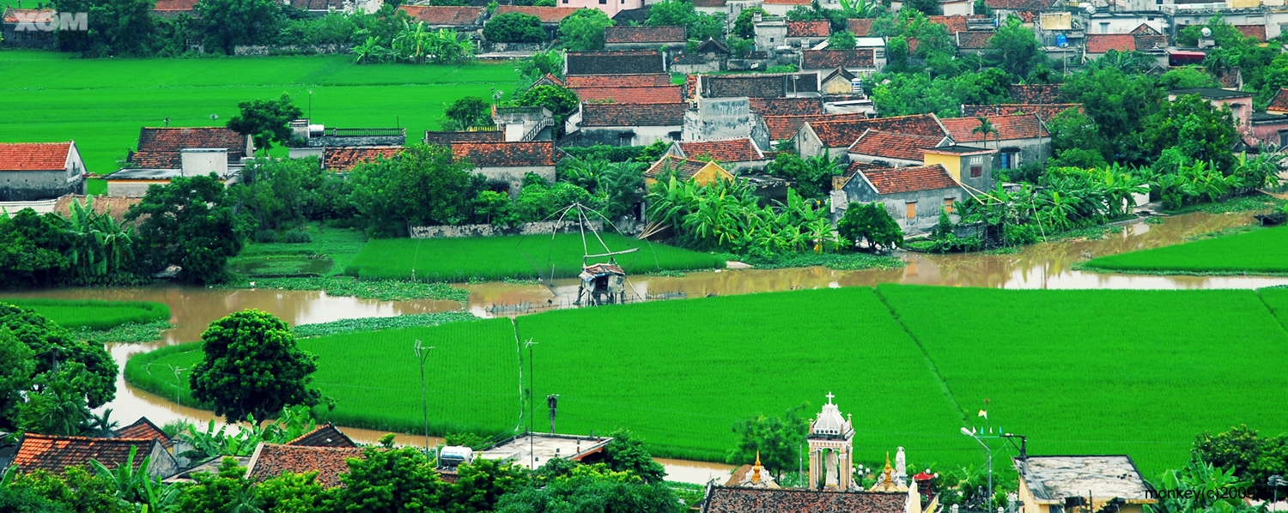
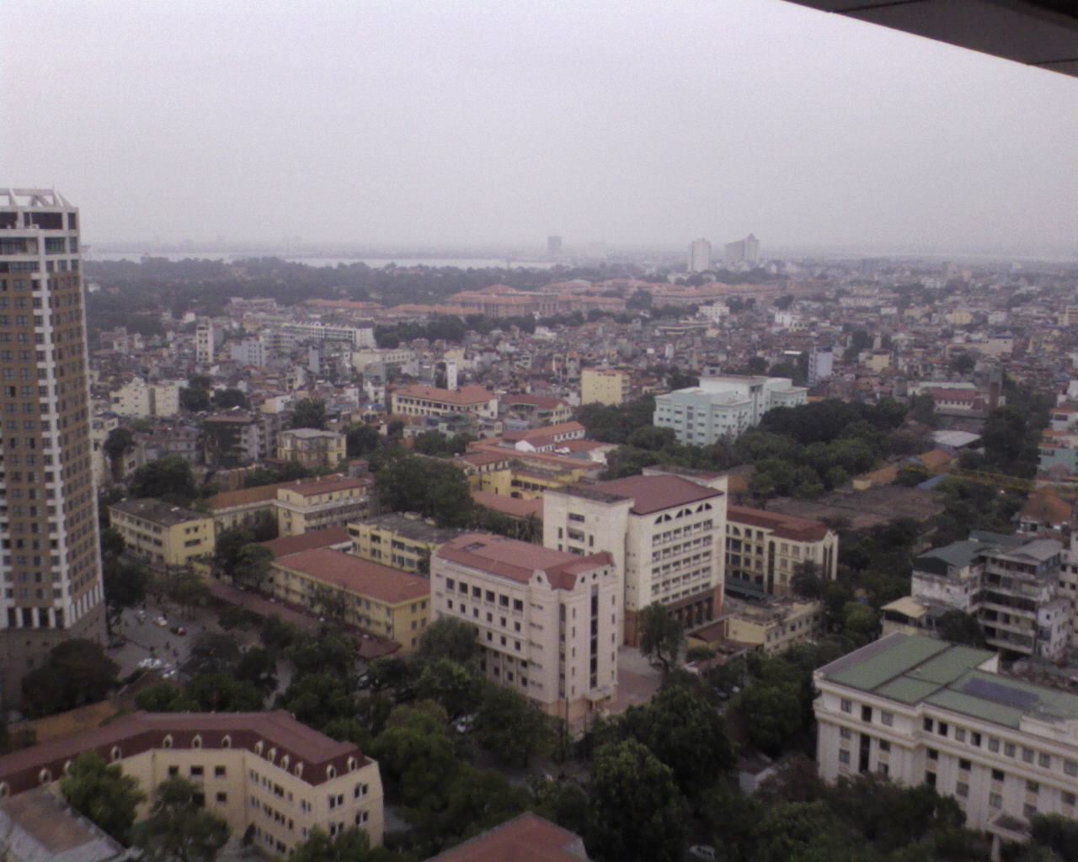
Làng Việt Cổ
Làng Việt ngày nay

Slide 13
Người dân ở đồng bằng Bắc Bộ chủ yếu là người Kinh. Đây là vùng có dân cư tập trung đông đúc nhất nước ta. Làng ở đồng bằng Bắc Bộ có nhiều ngôi nhà quây quần bên nhau.

Slide 14
2. Trang phục và lễ hội :
Câu 1: Lễ hội ở đồng bằng Bắc Bộ được tổ chức vào thời gian nào ? Để làm gì?
Câu 2: Kể tên một số lễ hội mà em biết? Trong lễ hôi người dân mặc trang phục gì? Và có những hoạt động nào?

Slide 15
Câu 1: Lễ hội ở đồng bằng Bắc Bộ được tổ chức vào thời gian nào ? Để làm gì?
Lễ hội ở đồng bằng Bắc Bộ được tổ chức vào mùa xuân và mùa thu.
Cầu cho một năm mới mạnh khỏe mùa màng bội thu.

Slide 16
Câu 2: Kể tên một số lễ hội mà em biết? Trong lễ hôi người dân mặc trang phục gì? Và có những hoạt động nào?
- Hội Lim, hội Chùa Hương, hội Đền Hùng,....là những lễ hội lớn ở đồng bằng Bắc Bộ.

Slide 17
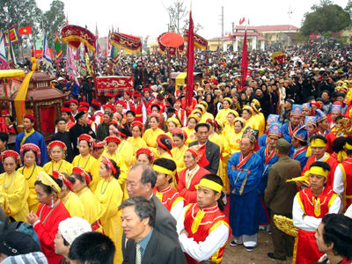
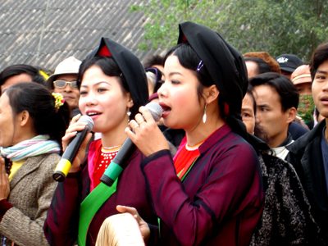
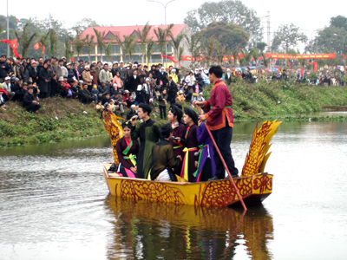
Hội Lim

Slide 18
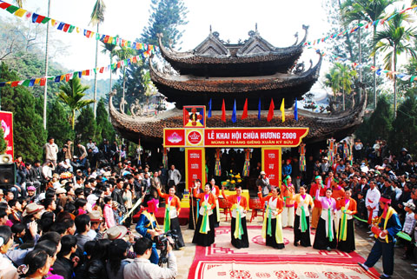
Hội Chùa Hương

Slide 19
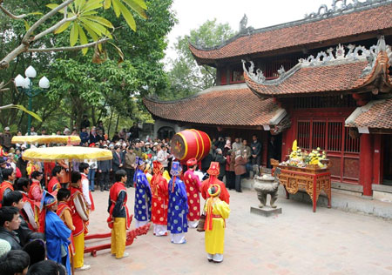
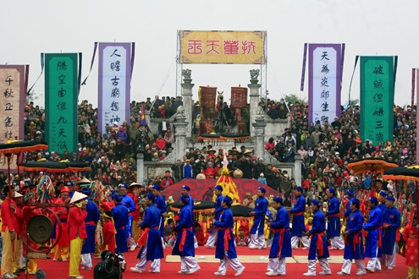
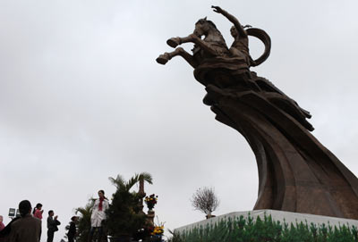
Hội Gióng

Slide 20
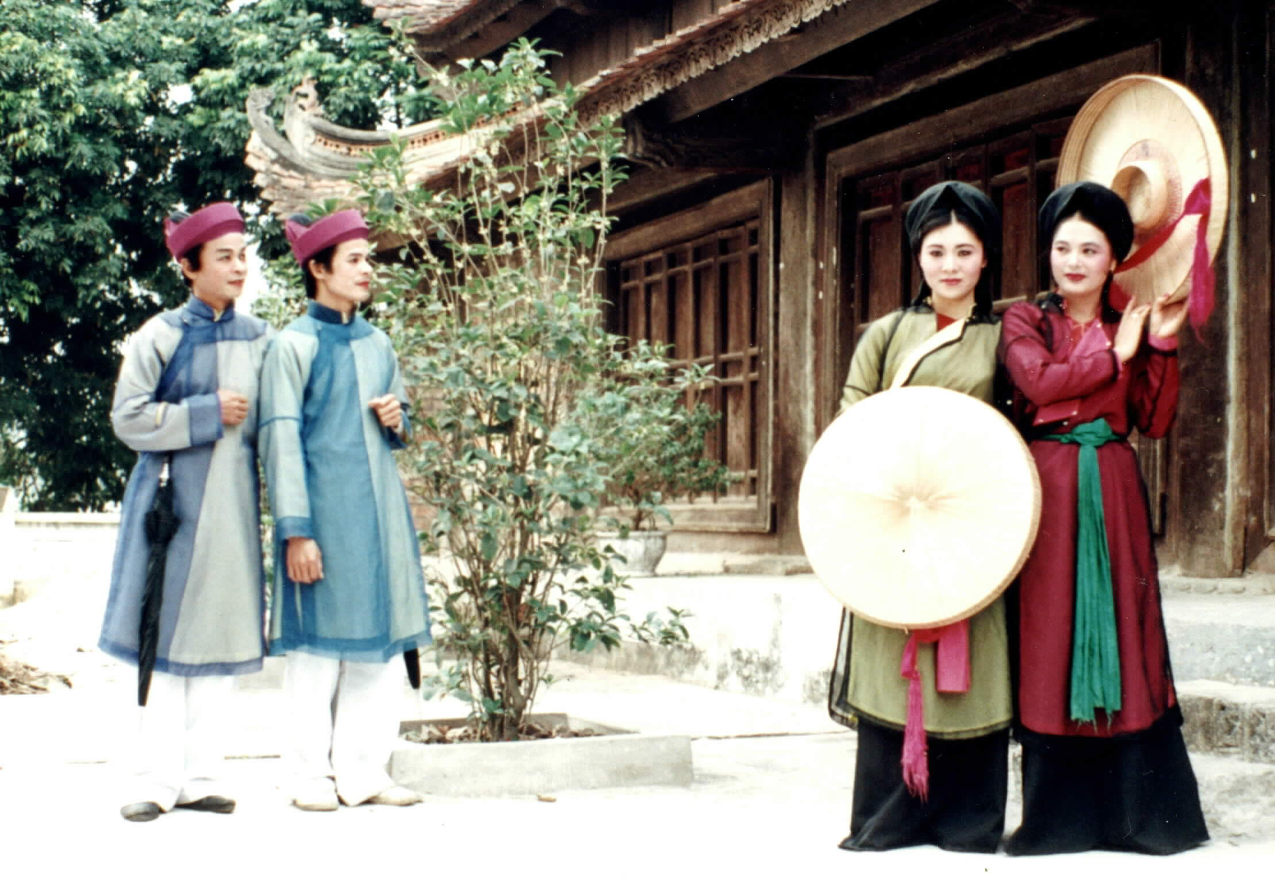
Mô tả trang phục truyền thống của người dân
ở đồng bằng Bắc Bộ?

Slide 21
Nam:
Trang phục truyền thống của nam là quần trắng, áo dài the, đầu đội khăn xếp.

Slide 22
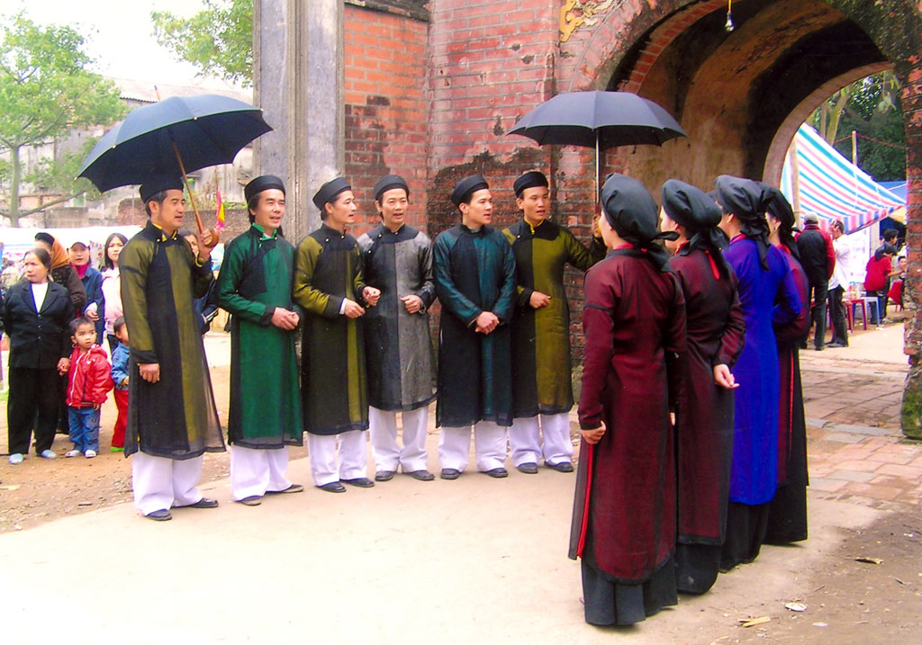

Slide 23
Nữ:
Trang phục truyền thống của nữ là váy đen, áo dài tứ thân bên trong mặc yếm đỏ, lưng thắt khăn lụa dài và chít khăn mỏ quạ..

Slide 24
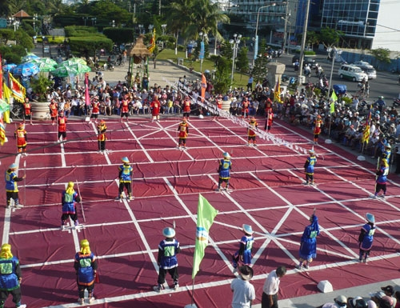
Đấu cờ người

Slide 25
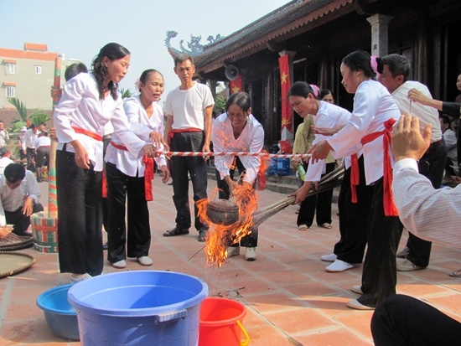
Thi nấu cơm

Slide 26
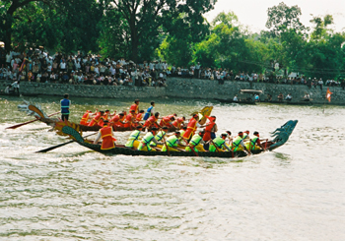
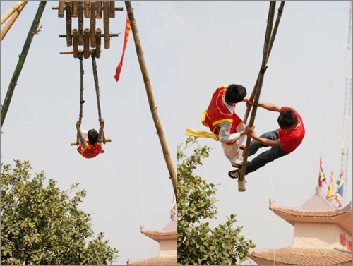
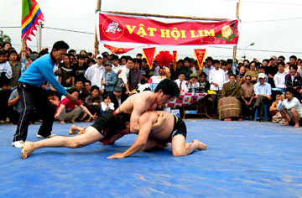
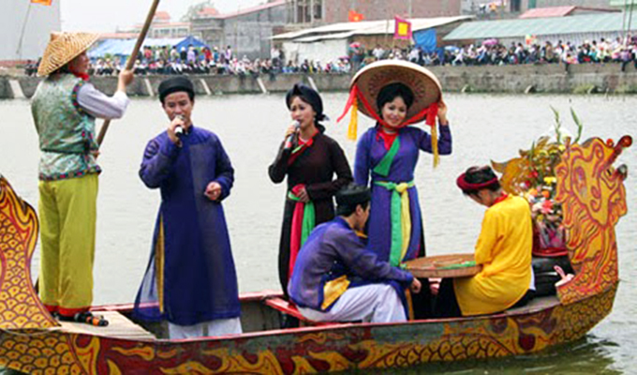
Đánh đu
Đua thuyền
Đấu vật
Thi hát quan họ

Slide 27
Người dân sống ở đồng bằng Bắc Bộ chủ yếu là người Kinh. Đây là vùng có dân cư tập trung đông đúc nhất nước ta. Làng ở đồng bằng Bắc Bộ có nhiều ngôi nhà quây quần bên nhau.
Hội Chùa Hương, Hội Lim, Hội Gióng, … là những lễ hội nổi tiếng ở đồng bằng Bắc Bộ.

Slide 28
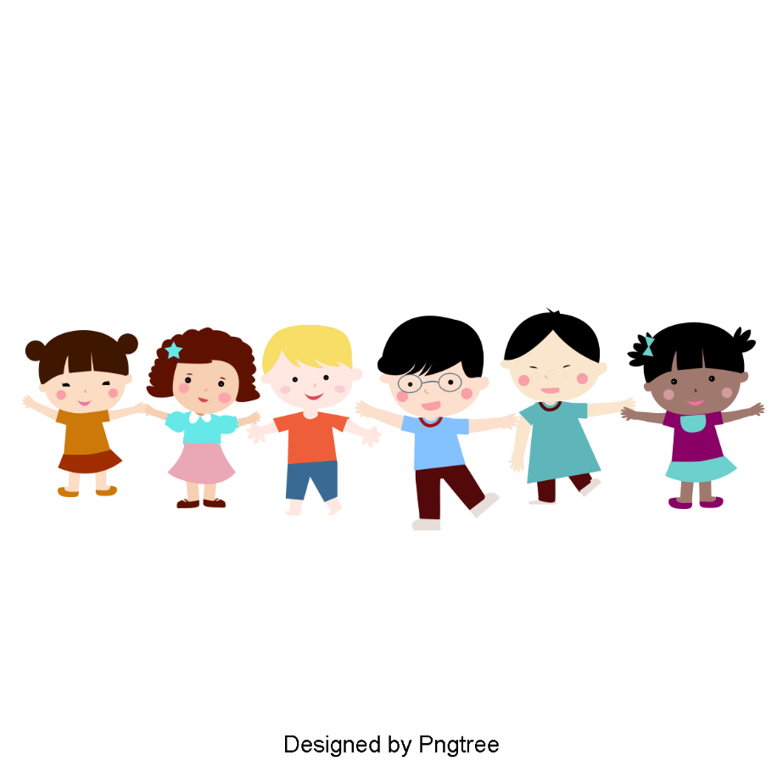
CHÚC CÁC CON
CHĂM NGOAN, HỌC TỐT

